Slide 1
ΕΞΑΡΤΗΣΕΙΣ
ΚΑΠΝΙΣΜΑ
ΑΛΚΟΟΛ ΚΑΙ ΕΝΕΡΓΕΙΑΚΑ ΠΟΤΑ
ΝΑΡΚΩΤΙΚΑ
ΡΟΛΟ ΟΙΚΟΓΕΝΕΙΑΣ

Slide 2
ΚΑΠΝΙΣΜΑ

Slide 3
Τους καπνιστές μπορούμε να τους εντάξουμε ανάμεσα σε μια από αυτές τις κατηγορίες :
ΠΕΡΙΣΤΑΣΙΑΚΟΙ ΚΑΠΝΙΣΤΕΣ
Καπνίζουν επανειλημμένα, όχι τακτικά π.χ. όταν βρίσκονται μαζί με φίλους
ΚΑΝΟΝΙΚΟΙ ΚΑΠΝΙΣΤΕΣ
Ο καπνιστής που καπνίζει σε κανονική βάση είτε καθημερινά , είτε κάθε σαββατοκύριακο

Slide 4
Σαν γενική αρχή ισχύει ότι όποιος καπνίζει ,ακόμα και αν αυτό γίνεται περιστασιακά πρέπει να το κόψει οριστικά.

Slide 5
ΓΙΑΤΙ ΕΘΙΖΟΝΤΑΙ ΌΜΩΣ ΟΙ ΚΑΠΝΙΣΤΕΣ;
ΝΙΚΟΤΙΝΗ
Ανάμεσα στις χιλίαδες ουσίες του καπνού υπάρχει ως γνωστών και η νικοτίνη.
Μια άχρωμη ουσία που απορροφάτε αμέσως από τους πνεύμονες του καπνι-
στή , μπαίνει στην κυκλοφορία του αίματος και μέσα σε 6 με 7 δευτερόλεπτα
φτάνει στον εγκέφαλο. Η νικοτίνη έχει τόσο τονωτικές επιδράσεις στο ανθρ-
ώπινο σώμα.

Slide 6
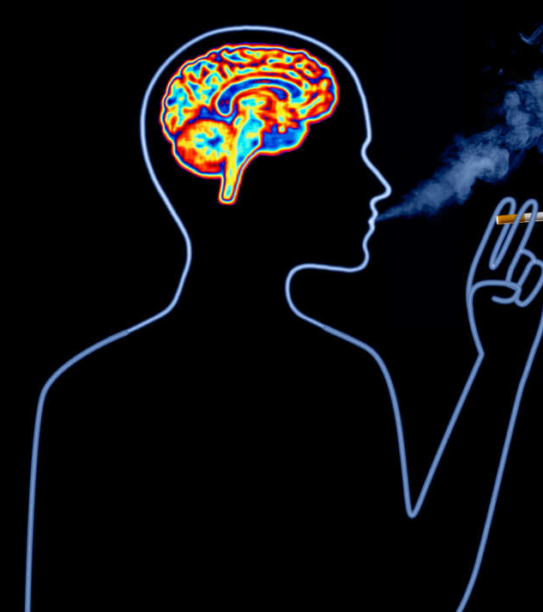
Επίσης προκαλεί ευφορία γιατί δρα στα εγκεφαλικά κύτταρα κατά τον ίδιο τρόπο που δρουν οι ειδικές φυσιολογικές ουσίες που υπάρχουν εκεί για τη δημιουργία των ευχάριστων συναισθημάτων. Η νικοτίνη διεγείρει τη μνήμη, αυξάνει την επαγρύπνηση και ενισχύει τις δυνατότητες γρήγορης αντίδρασης σε εξωτερικά ερεθίσματα. Επίσης, ελαττώνει το στρες, ανακουφίζει την πλήξη και μειώνει την επιθετικότητα .Αυτές οι « καλές» δράσεις της νικοτίνης διαρκούν λίγα μόνο λεπτά.

Slide 7
Σε νέους καπνιστές η δράση της νικοτίνης στον εγκέφαλο μπορεί να είναι ισχυρή και γι’ αυτό να αισθανθούν ζαλάδα (ναυτία) ή ακόμα και ελαφρύ τρέμουλο.
Στη συνέχεια ο οργανισμός απαιτεί ολοένα και περισσότερες ποσότητες νικοτίνης για να επιτύχει τα ευχάριστα αποτελέσματα. Συνηθίζοντας πλέον να χρησιμοποιεί τη συγκεκριμένη ουσία, ο οργανισμός του καπνιστή απαιτεί να του χορηγείται τακτικά και στις ανάλογες δόσεις, αλλιώς εμφανίζει τα δυσάρεστα συμπτώματα στέρησης. Πολλοί ερευνητές εκτιμούν ότι η εθιστική δράση της νικοτίνης παρομοιάζει με αυτή των ναρκωτικών ουσιών και του οινοπνεύματος. Γι’ αυτό το λόγο πολλοί επιστήμονες σε διάφορες χώρες εισηγήθηκαν στις κυβερνήσεις τους να συμπεριλάβουν τη νικοτίνη στην κατηγορία των απαγορευμένων εξαρτησιογόνων ουσιών.

Slide 8
ΣΤΟΝ ΥΠΟΛΟΙΠΟ ΟΡΓΑΝΙΣΜΟ Η ΝΙΚΟΤΙΝΗ ΠΡΟΚΑΛΕΙ:
Αύξηση των βρογχικών εκκρίσεων, σύσπαση των βρόγχων, αύξηση και στη συνέχεια καταστολή των αναπνευστικών μυών ( που όλα αυτά εμποδίζουν τη φυσιολογική αναπνοή).
Αύξηση του εντερικού τόνου ( γι’ αυτό και το πρώτο τσιγάρο μαζί με τον καφέ αποτελούν ερέθισμα για την λειτουργία του εντέρου)
Αύξηση των σφίξεων ( από 10 – 20 το λεπτό)
Σύσπαση των τοιχωμάτων των αγγείων.
Αύξηση της αρτηριακής πίεσης ( κατά 5- 10 mmHG – μονάδες)
Αύξηση της συγκόλλησης των αιμοπεταλίων ( σημαντικός παράγοντας μαζί με την καταστροφή των τοιχωμάτων των αγγείων για να δημιουργηθούν θρόμβοι και να φράξουν τα αγγεία και να διακοπεί σε κάποιο μέρος του σώματος η κυκλοφορία του αίματος)
Αύξηση του σακχάρου του αίματος και της παραγωγής της ινσουλίνης
Μειώνει την όρεξη και παρεμβαίνει στο μεταβολισμό των τροφών

Slide 9
ΑΛΚΟΟΛ ΚΑΙ ΕΝΕΡΓΕΙΑΚΑ ΠΟΤΑ

Slide 10
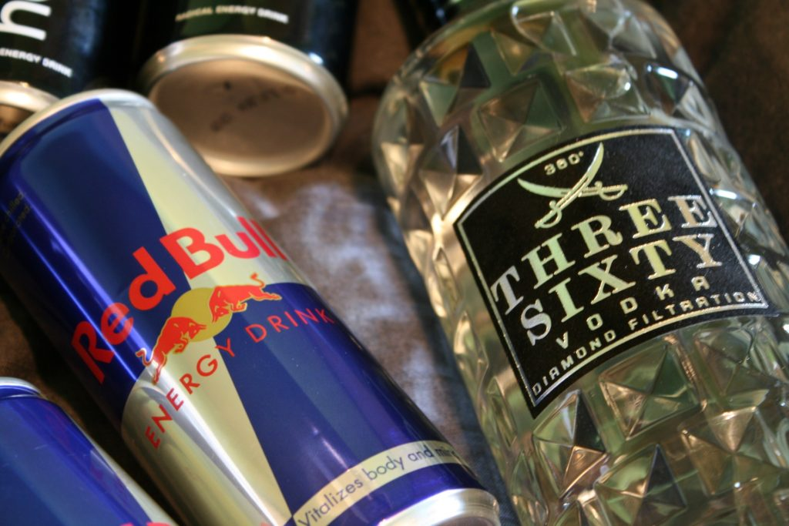
Η εξάρτηση από το αλκοόλ είναι μια χρόνια ασθένεια ή διαταραχή συμπεριφοράς που χαρακτηρίζεται από επαναλαμβανόμενη και κοινωνικά μη αποδεκτή κατανάλωση αλκοόλ σε μια κοινωνία ή σε μία χώρα. Επηρεάζει σοβαρά την υγεία του προσώπου που πίνει και τη λειτουργικότητά του σε τομείς που έχουν να κάνουν με την εργασία του, τα οικονομικά του και τις σχέσεις τους με τον περίγυρό τους .

Slide 11
ΣΥΜΠΤΩΜΑΤΑ ΑΛΚΟΟΛΙΣΜΟΥ
Πίνει αρκετές ποσότητες αλκοόλ και μεθάει συχνά
Όλες του οι δραστηριότητές του έχουν σκοπό την ανεύρεση χρόνου και τρόπου για να πιεί
Δυσκολίες στον ύπνο
Αλλάζει συχνά δουλειές
Προκαλεί οικογενειακά προβλήματα , συχνές συζητήσεις και διαπληκτισμούς λόγω του ποτού
Χάνει το ενδιαφέρον του για προσωπική εμφάνιση και υγεία
Στα τελικά στάδια το ποτό προκαλεί πολύ μεγάλες προσωπικές ,οικονομικές , οικογενειακές και κοινωνικές επιπτώσεις

Slide 12
Το μεγαλύτερο πρόβλημα που έχει ένας αλκοολικός είναι πως δεν αναγνωρίζει την ασθένεια του. Για να τον/την κάνετε να κατανοήσει το πρόβλημα , χρειάζεται να αποκτήσει περισσότερες γνώσεις για αυτό το θέμα. Πάρ’τε πληροφορίες από κάποιον ειδικό , ή αναζητήστε έγκυρες βιβλιογραφίες ή διαδικτυακές πηγέ. Εκφράστε στο άτομο τις ανησυχίες σας χωρίς να το κατηγορείτε . Μιλήστε για το πώς ήταν πριν ποτό σε σύγκριση με το παλιά και το τώρα. Χρησιμοποιήστε τη βοήθεια ατόμων τα οποία το εξαρτημένο άτομο εκτιμά. Μην απογοητεύεστε , υπάρχει ελπίδα . Αν το άτομο αποφασίσει και το θέλει τότε μπορεί να αλλάξει και να απαλλαχτεί από τη εξάρτηση.

Slide 13
ΕΝΕΡΓΕΙΑΚΑ ΠΟΤΑ

Slide 14
Τα ενεργειακά ποτά έχουν σχεδιαστεί για τη βελτίωση της πνευματικής και της σωματικής διέργεσης . Ωστόσο , ανησυχία υπήρχε σχετικά με τις πιθανές ανεπιθύμητες επιδράσεις που μπορεί να προκύψουν από την κατανάλωση τους. Μετά από μία ανασκόπηση το 2019 βγήκαν αποτελέσματα όπου φανερά η κατανάλωση του αλκοόλ σε συνδιασμό με ενεργειακά ποτά μείωσε σημαντικά την πιθανότητα κατασταλτικών επιδράσεων και αύξησε την πιθανότητα διεγερτικών επιδράσεων . Οι καταναλωτές που αναμειγνύουν αλκοόλ με ενεργειακά ποτά φάνηκε ότι έπιναν πολύ περισσότερο αλκοόλ από ότι οι καταναλωτές που προσλαμβάναν μόνο αλκοόλ. Ένα ενεργειακό ποτό σε συνδιασμό με αλκοόλ μπορεί να ξεγελάσει τον εγκέφαλο και να οδηγήσει σε μία κατάσταση που οι ερευνητές ονομάζουν << ευρύ ξύπνημα>>. Φυσικά αυτός είναι ο λόγος για τον οποίο πολλοί άνθρωποι ανακατεύουν αυτά τα δύο , ώστε να μπορούν να παραμείνουν ξύπνιοι περισσότερο.

Slide 15
Ο συνδυασμός αυτός έχει αυτό το αποτέλεσμα επειδή το οινόπνευμα και τα ενεργειακά ποτά λειτουργούν με διαφορετικούς τρόπους. Το αλκοόλ είναι ένα κατασταλτικό που σημαίνει ότι επιβραδύνει τις λειτουργίες του εγκεφάλου και μπορεί να δράσει ως ηρεμιστικό , επιβραδύνει τα αντανακλαστικά και μας κάνει να νιώθουμε υπνηλία . Η καφεϊνη από την άλλη πλευρά που υπάρχει στα ενεργειακά ποτά είναι. Εάν αναμίξουμε λοιπόν τα δύο αυτά, θα αισθανθούμε πιο έντονα τα διεγερτικά αποτελέσματα της καφεϊνης , καλύπτοντας την καταστολή που προκαλείται από το αλκοόλ, τη μνήμη και άλλες διεργάσεις του εγκεφάλου. Αυτά κάνει την ανάμειξη αλκοολούχων ποτών με ενεργειακά ποτά ένα πολύ επικίνδυνο πράγμα και μία ανησυχητική τάση που έχει επικρατήσει τα τελευταία χρόνια.

Slide 16
ΕΠΙΠΤΩΣΕΙΣ
Είναι πιθανό να εμφανίσετε αυξημένες φυσικές και ψυχολογικές παρενέργειες όπως αίσθημα παλμών στην καρδιά , προβλήματα στον ύπνο, αίσθημα ένταση ή διέγερσης .
Από την υπερβολική ποσότητα καφεϊνης μπορεί να προέλθουν κρίσης πανικού και άγχους.
Αυξάνονται οι πιθανότητες εμφάνισης βραχυπρόθεσμων και μακροπρόθεσμων προβλημάτων υγείας.

Slide 17
ΝΑΡΚΩΤΙΚΑ

Slide 18
ΤΙ ΠΡΕΠΕΙ ΝΑ ΓΝΩΡΙΖΟΥΜΕ
Δεν είναι απαραίτητα για να διασκεδάσεις.
Δεν λύνουν τα προβλήματα και δεν βοηθάν να μην νιώθουμε μόνοι ή αβοήθητοι.
Δεν βοηθούν να γίνουμε δημοφιλής ή πιο αποδεκτοί από την παρέα μας. Η χρήση τους δεν αποτελεί μια καλή πράξη αλλά αυτοκαταστροφή.
Δεν υπάρχουν ακίνδυνες ναρκωτικές ουσίες

Slide 19
Η ναρκομανία δεν είναι μια απλή εξάρτηση από τα ναρκωτικά , αλλά ο άνθρωπος έχει μία προοδευτική πορεία προς την αυτοκαταστροφή και τον θάνατο. Οι έραινες φωνάζουν ότι ο ναρκομανής δεν έχει πάνω από οκτώ χρόνια ζωής από την στιγμή που θα ξεκινήσει . Στο ίδιο διάστημα θα οδηγήσει στον δρόμο προς τον λευκό θάνατο αλλά πέντε ως δέκα άτομα .
Άρα λέμε ΝΑΙ στην ζωή και ΌΧΙ στα ναρκωτικά. Τα ναρκωτικά είναι ένας εφιάλτης και όχι ένα παραμύθι. Ζούμε την ζωή ολόκληρη και όχι με δώσεις!!

Slide 20
ΤΙ ΕΊΝΑΙ ΤΑ ΝΑΡΚΩΤΙΚΑ
Στην ουσία είναι δηλητήρια. Η ποσότητα που λαμβάνεται καθορίζει και το αποτέλεσμα που θα έχουν. Μια μικρή ποσότητα δρα ως διεγερτικό μια μεγαλύτερη ως ηρεμιστικό και τέλος μια ακόμα μεγαλύτερη ως δηλητήριο και μπορεί να σε σκοτώσει , αυτό ισχύει για όλα τα ναρκωτικά. Αυτό που διαφέρει είναι μόνο η ποσότητα που χρειάζεται για να έρθει ο θάνατος. Τα ναρκωτικά μπλοκάρουν τις αισθήσεις έτσι ενώ προσφέρουν βραχυπρόθεσμη βοήθεια στην ανακούφιση του πόνου ταυτόχρονα εξαλείφουν τις ικανότητες, την εγρήγορση και θολώνουν τις σκέψεις

Slide 21
ΓΙΑΤΙ ΟΙ ΑΝΘΡΩΠΟΙ ΠΕΡΝΟΥΝ ΝΑΡΚΩΤΙΚΑ;
Για να ενταχθούν στην μόδα της εποχής.
Για να ξεφύγουν ή να χαλαρώσουν.
Για να πειραματιστούν .
Επειδή δεν βρίσκουν ενδιαφέρον στην ζωή τους.
Επειδή πιστεύουν ότι θα διαφέρουν από την μάζα και θα φτάσουν σε άλλο πνευματικό επίπεδο.
Ερωτική απογοήτευση

Slide 22
ΚΑΤΗΓΟΡΟΠΟΙΗΣΗ ΝΑΡΚΩΤΙΚΩΝ
Τα ναρκωτικά που κατευνάζουν είναι: το αλκοόλ, τα οπιούχα , τα ηρεμιστικά, η μορφίνη , η ηρωίνη, το χασίσι
Τα ναρκωτικά που δίνουν ενέργεια: κυρίως καφεΐνη, νικοτίνη, κοκαΐνη
Τα ναρκωτικά που τροποποιούν την αντίληψη είναι : LSD και σε ισχυρές και σε μεγάλες ποσότητες το χασίσι
Τα μόνα νόμιμα ναρκωτικά είναι : καφεΐνη, η νικοτίνη και το αλκοόλ

Slide 23
ΕΠΙΠΤΩΣΕΙΣ ΑΠΟ ΤΗΝ ΧΡΗΣΗ ΝΑΡΚΩΤΙΚΩΝ
Αξία δηλητηρίαση από τις πιο συνηθισμένες αιτίες θανάτου των τοξικομανών
Γενικές λοιμώξεις ( προκαλούνται συνήθως όταν γίνεται χρήση με ένεση)
Διαταράζουν την πρόσφατη μνήμη , την πνευματική δραστηριότητα , την κρίση , την αντίληψη του χρόνου
Μειώνουν την μυϊκή δύναμη και επηρεάζουν τις λειτουργίες και τις δεξιότητες
Προκαλούν σύγχυση, άγχος , φόβους , κατάθλιψη

Slide 24
ΝΕΟΙ ΚΑΙ ΝΑΡΚΩΤΙΚΑ
Οι νέοι σήμερα εκτίθονται νωρίτερα από ποτέ στα ναρκωτικά. Βάση έρευνας του κέντρου ελέγχου ασθένειας των ΗΠΑ για το 2017 , το 45 τις εκατό των μαθητών του λυκείου σε όλη την χώρα έχουν πιεί αλκοόλ και το 19 τις εκατό έχουν καπνίσει μαριχουάνα κατά την διάρκεια ενός μήνα. Στις μέρες μας εννοείται ότι αυτά τα ποσοστά έχουν ανέβει.
Στην Ευρώπη πρόσφατες μελέτες σε 15χρονα παιδία έδειξαν ότι η χρήση μαριχουάνας κυμαίνεται από το 10 στο 40 τις εκατό. Τ ο υψηλότερο ποσοστό έχει αναφερθεί για τους εφήβους τις Τσεχίας ακολουθεί η Ιρλανδία και το Ηνωμένο Βασίλειο .

Slide 25
ΡΟΛΟΣ ΤΗΣ ΟΙΚΟΓΕΝΕΙΑΣ ΣΤΗΝ ΕΞΑΡΤΗΣΗ

Slide 26
H οικογένεια είναι το πιο σημαντικό πράγμα στη ζωή για τους περισσότερους ανθρώπους. Εκτός από την ανάγκη της οικογενειακής στήριξης σε δύσκολους καιρούς , οι οικογενειακοί ρόλοι στη διαδικασία αντιμετώπισης της εξάρτησης είναι καθοριστικοί για την ανάρρωση από τον ενεργό εθισμό. Ο εθισμός επηρεάζει όχι μόνο τον χρήστη αλλά όλη την οικογένεια η οποία υποφέρει.

Slide 27
Ο ΡΟΛΟΣ ΤΗΣ ΟΙΚΟΓΕΝΕΙΑΣ ΣΤΗΝ ΑΠΟΚΑΤΑΣΤΑΣΗ ΤΟΥ ΕΘΙΣΜΟΥ
Ο ρόλος της οικογένειας στην αποκατάσταση του εθισμού είναι μεγάλος και σημαντικός . Τα μέλη της οικογένειας μπορούν να βοηθήσουν το αγαπημένο τους πρόσωπο να κινητοποιηθεί με στόχο να επιτύχει την νηφαλιότητα. Δυσλειτουργικοί ρόλοι όπου τα μέλη της οικογένειας παίζουν σε έναν ενεργό εθισμό. Μια οικογένεια που επηρεάζεται από την κατάχρηση ουσιών εξελίσσεται αναπόφευκτα σε ένα δυσλειτουργικό σύστημα. Σε αυτό το σύστημα , τα μέλη αναλαμβάνουν εν αγνοία τους <<ρόλους>> προκειμένου να ανταπεξέλθουν. Αυτοί οι ρόλοι ισχύουν για διάφορες σχέσεις, συμπεριλαμβανόμενων γονέων-παιδιών , συζύγων, αδελφών και άλλων.

Slide 28
Ο ΕΘΙΣΜΕΝΟΣ
Ο εξαρτημένος είναι το επίκεντρο της οικογένειας. Συνειδητά ή όχι , τα μέλη της οικογένειας αρχίζουν να ξοδεύουν περισσότερο χρόνο και ενέργεια για να αντιμετωπίσουν τον εξαρτημένο , βοηθώντας , επιτρέποντας ή καλύπτοντας ό,τι έχασε για να διατηρήσει το ευ ζην του. Καθώς ο εξαρτημένος συνεχίζει τη συμπεριφορά του , τα μέλη της οικογένειας μπορεί να καταλήξουν να αναλαμβάνουν περισσότερους ρόλους μέσα στην οικογένεια χώρις να το αναγνωρίζουν.

Slide 29
Ο ΔΙΑΣΩΣΤΗΣ
Ο ρόλος αυτός συνήθως λειτουργεί δικαιολογώντας τις συμπεριφορές του εξαρτημένου. Ο διασώστης είναι απρόθυμος ή αδύναμος να θεωρήσει το εξαρτημένο άτομο υπεύθυνο για τις πράξεις του. Είναι επίσης γνωστός ως << μάρτυρας της οικογένειας >> επειδή όχι μόνο υποστηρίζει τη δυσλειτουργική συμπεριφορά αλλά προστατεύει τον εξαρτημένο από τις συνέπειες των πράξεων του .

Slide 30
Πραγματοποιήστε μια κλήση που μπορεί να σας φέρει πιο κόντρα στην οικογένεια σας. Αν και η ζημιά στις οικογένειες που αντιμετωπίζουν τον εθισμό μπορεί να είναι διαρκής , η οικογενειακή υποστήριξη είναι το κλειδί για την αποκατάσταση. Υπάρχει ελπίδα τόσο για την οικογένεια όσο και για το εξαρτημένο άτομο

Slide 31
ΕΡΓΑΣΙΑ ΥΓΕΙΑΣ
ΟΙ ΜΑΘΗΤΡΙΕΣ:
ΚΟΥΤΣΟΠΟΥΛΟΥ ΕΥΘΥΜΙΑ
ΚΥΡΙΑΝΙΤΑΚΗ ΓΕΩΡΓΙΑ
ΚΑΤΣΟΎΛΑΚΗ ΕΛΕΥΘΕΡΙΑ
ΛΑΔΙΑΝΟΥ ΜΑΡΙΑ

